Slide 1
资金脉搏——
轮动分化 延续反弹
（紧跟资金脉搏，捕捉短线机会）
2024 .03.29
主讲老师
梁洁云
执业编号
A1120619060027

Slide 2
宏观消息

Slide 3
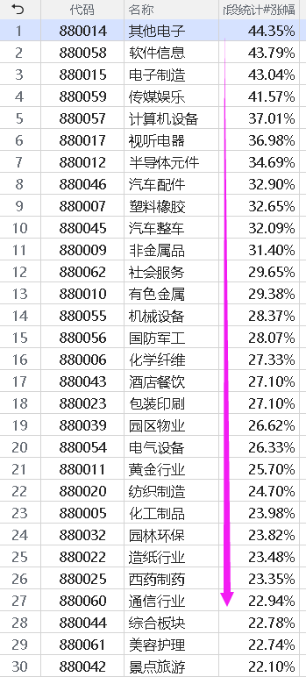
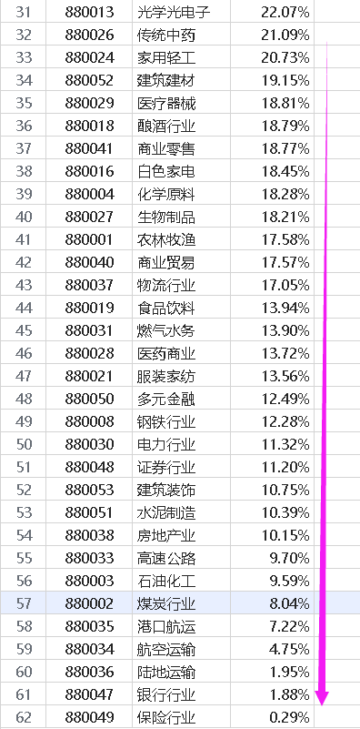
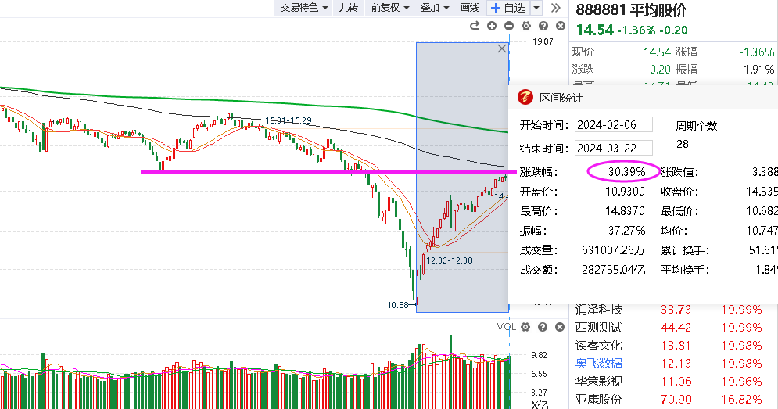
当前市场利空因素
当前市场利空因素
1、罗乌战事冲突升级，市场空头情绪提升（情绪影响）
2、大盘阶段性涨多，积攒短线获利筹码增多（获利了结有抛压）
涨幅＜15%还有19个板块
（偏权重传统行业）
科技小盘股正常修复
（积攒获利盘）
Notes:
年前抄底进来的人，应该是赚了20-40%，甚至更多，感觉要整理的朋友，的确会有抛压
年前一直被套到现在的人，应该是刚刚回到年前下跌的那一波，即这一部分的人是可能不会动的
至于年后踏空的资金，感觉现在又回到3000点了，这一次调整下去后就会有资金买入

Slide 4
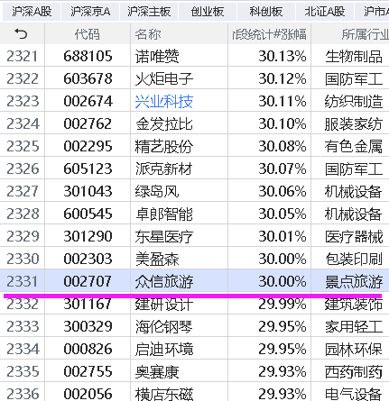
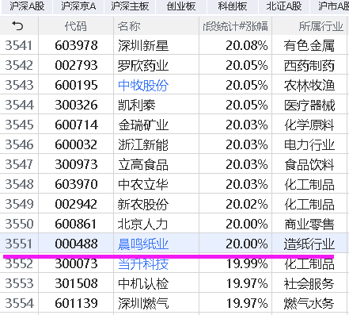
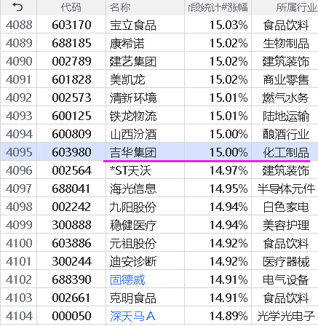
当前市场多头因素
整体A股市场的利空因素是在减少、弱化
1、交易端（两严两强---IPO收紧、上市公司质量管理、转融券“T+1”正式执行、公募机构现场督查.....）
2、地方债、房地产系统性风险结局，房地产稳定，二季度有望再迎政策松绑潮）
3、北向资金回流（美元趋势走弱，全球降息潮逐步来临，释放流动性，A股估值偏低）
4、疫后恢复稳中向好（2月财新制造业PMI数据保持5个月荣枯线上，中小企业恢复较好）
Notes:
转融券“T+1”正式执行 量化私募带上紧箍咒

Slide 5
大盘环境

Slide 6
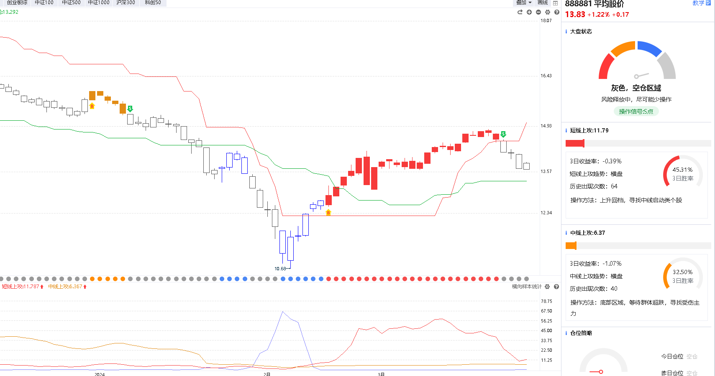
目前大盘状态
短线上攻数值回落走平，短期风险释放后，资金反扑修复；中线上攻温和抬头，接下来控盘型个股或逐步增多；牛熊市走平构筑箱体，牛线上移有望带动熊市上移，整体抬升底部
类似2022年4月的V型收复（底部右侧构筑，趋势正式反转）

Slide 7
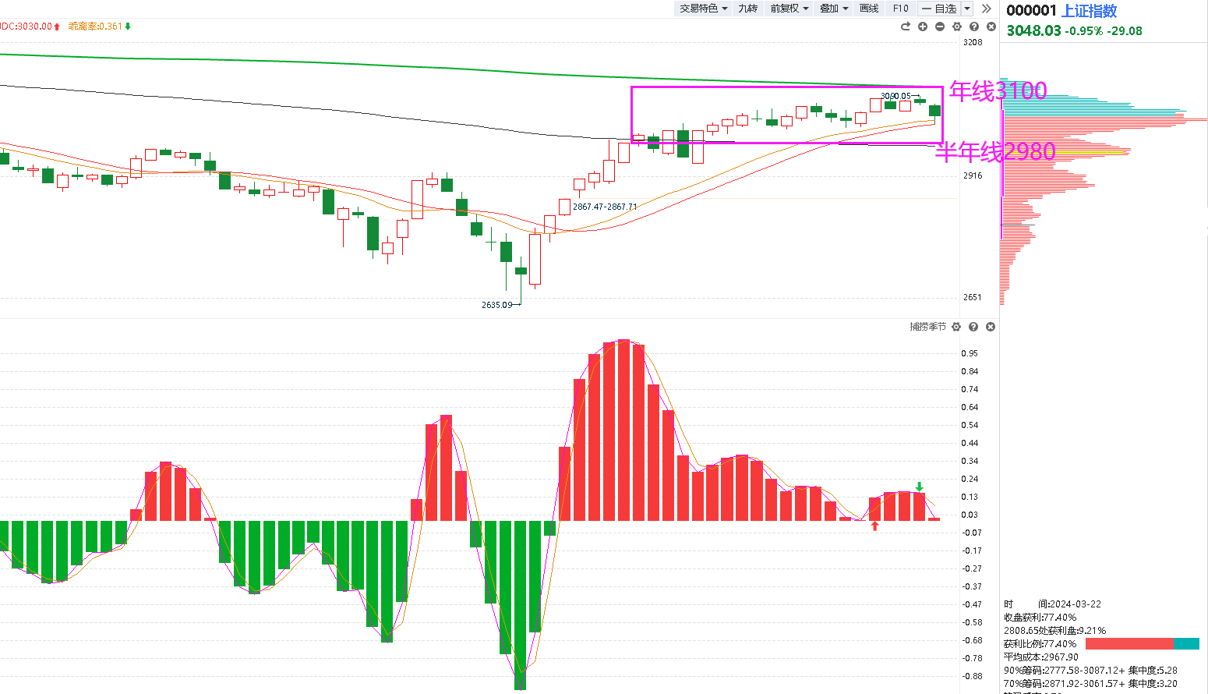
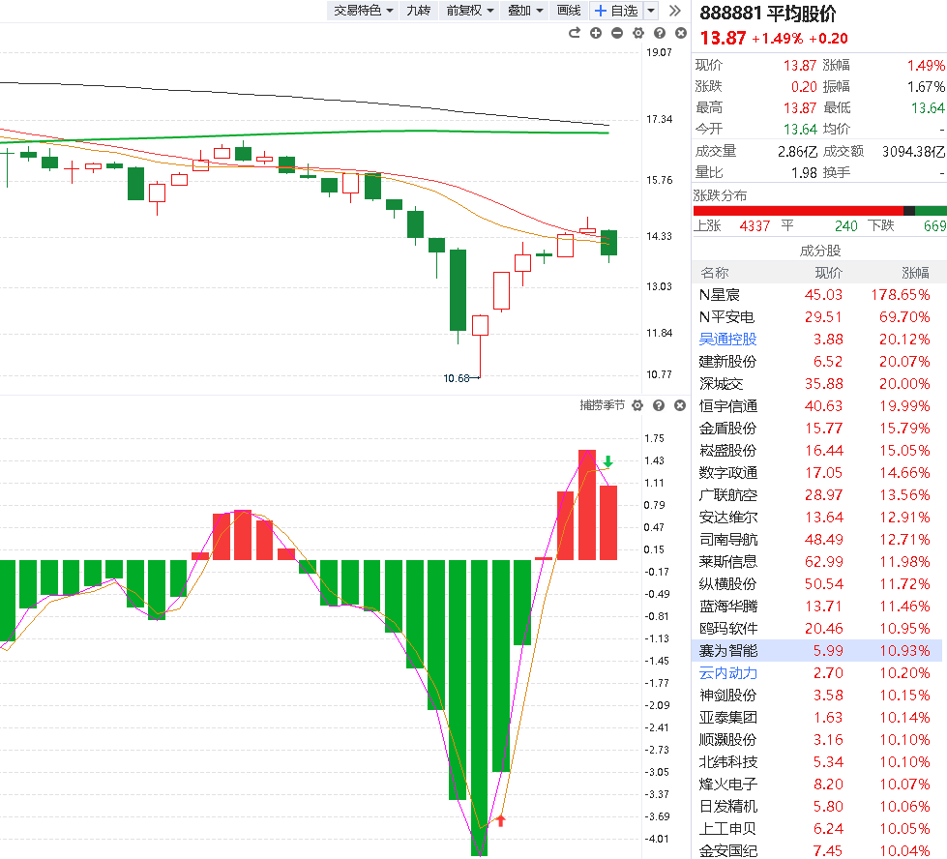
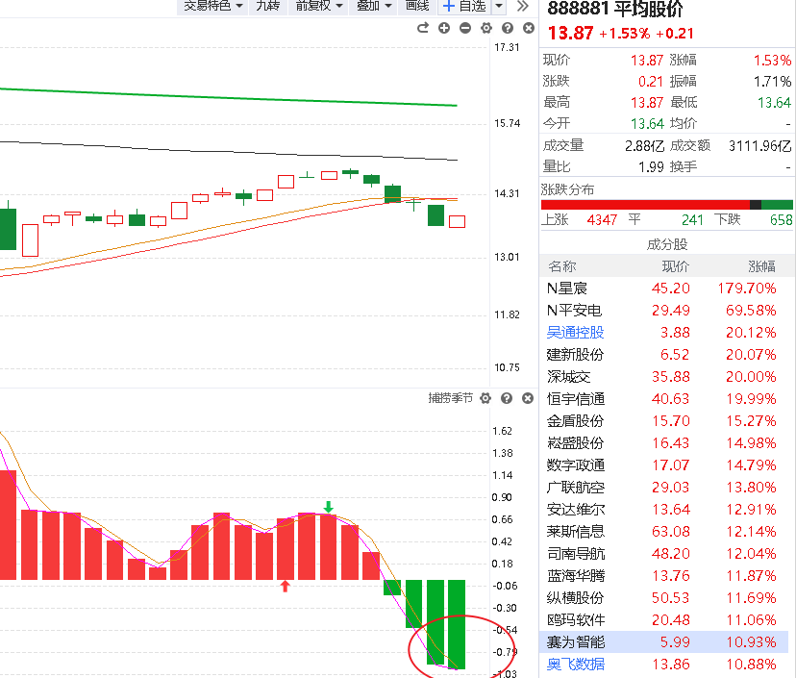
目前大盘状态
短期风险释放
半年线与年线之间震荡
周k死叉，日k金叉
Notes:
上周市场轮动加快，以低位板块轮动补涨，以及主线科技高位分化，来震荡蓄势，以时间换空间方式来消化“大家以为的涨高”。
周二周三周四万亿成交，面对压力
市场承接能力依然较强
多头信号

Slide 8
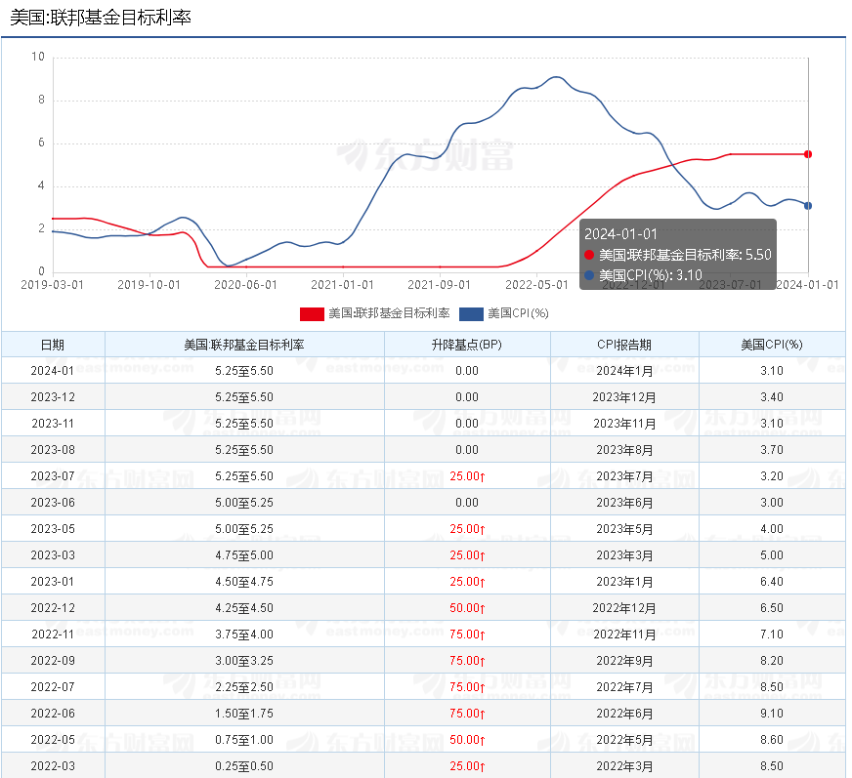
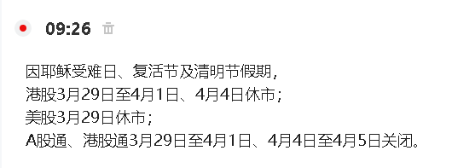
资金脉搏（场外资金）
资金：国家队、外资、内资（公募、私募、量化等）、游资、大户、散户
中期：美联储降息节奏影响流动性，等待全球流动性根本性好转
（对美联储降息的憧憬，将是二季度的主基调）
短期：美元走弱，资金从美国流向全球，中国优质资产对外资有
强吸引力，北向资金整体持续温和回流（人民币升值）

Slide 9
资金脉搏（国内资金）
目前A股整体投资环境有了明显改善
3月6日央行行长潘功胜在记者会上表示，目前法定存款准备金率平均为7%，后续仍有降准空间，有望带动流动性环境和市场情绪的进一步好转。
IPO收紧，释放市场流动性
公开市场炒作
公开市场方面，央行公告称，为维护季末流动性平稳，3月28日以利率招标方式开展2500亿元7天期逆回购操作，中标利率为1.80%。Wind数据显示，当日有20亿元逆回购到期，因此单日净投放2480亿元。

Slide 10
操作策略
进攻与防守两手准备

Slide 11
3月-4月策略
市场偏好 | 低估低价（修复型） | 横盘蓄势（拉升初期） | 高位强势 （控盘拉升） | 大科技 | 大消费 | 大周期 | 大金融
 | √ | √ |  | √ | √
核心策略 | A股已普涨式修复，接下来关注资金蓄势聚焦的主线方向
关注题材 | 1、新质生产力之泛科技：智能设备、AI产业链、华为供应链、半导体元件
 | 2、低位版块轮动补涨品种：光伏、医药、家电、汽车
 | 3、一季报业绩超预期品种：消费电子、光通信、国防军工、社会服务、软件信息
权重分布 | 泛科技（科技创新）、拉升初期
大盘震荡，题材板块分化、轮动，资金高低切换。短线紧跟资金脉搏，中线做控盘稳健

Slide 12
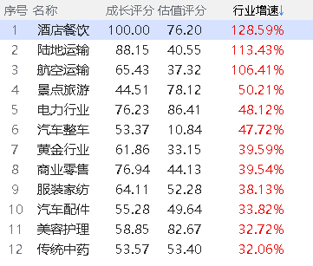
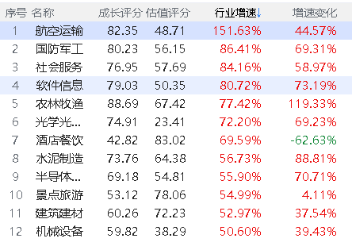
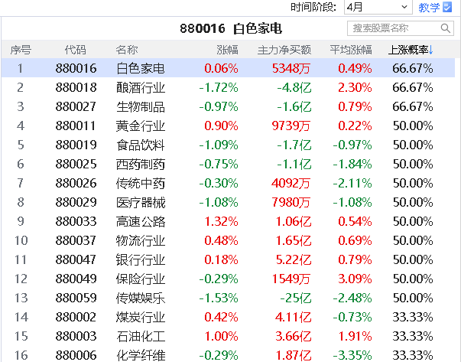
防御1：轮动补涨+业绩超预期
1、一季报时间窗，3月下旬或有资金前置炒作，资金还是青睐业绩。
2、2月-3月涨幅较大的行业，保守资金或不敢追，就会有部分资金高低切到涨幅较少的方向。这些方向轮动补涨完了吗？大概率依然是由它们+国家队完成对指数维稳。

Slide 13
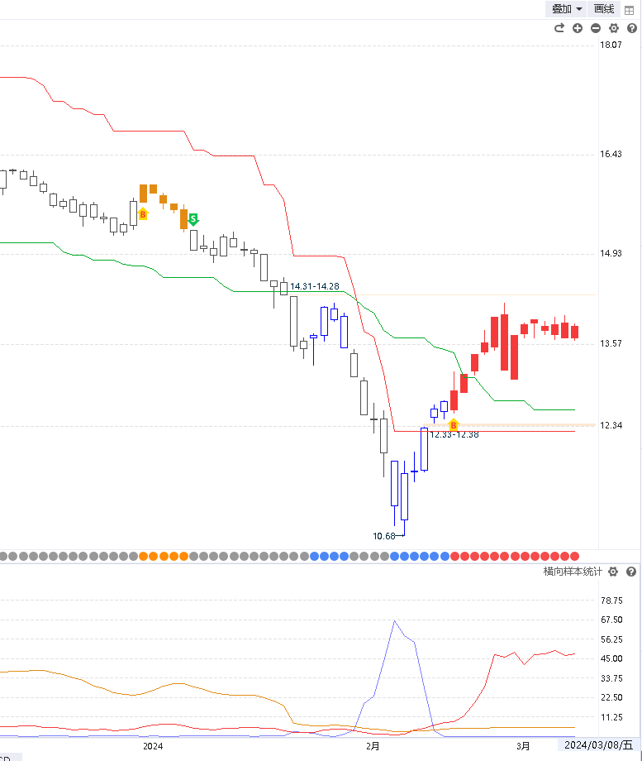
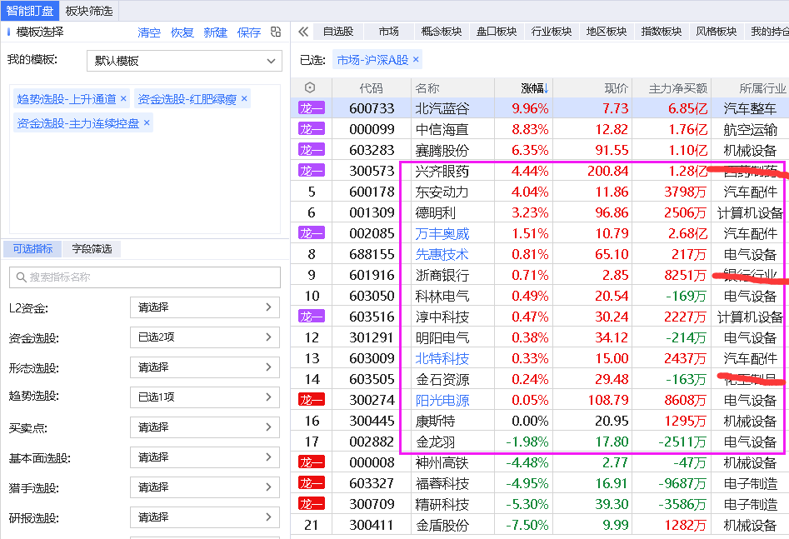
防御2：中线控盘之稳健盈利
1、中线上攻数值维持横盘（不抬头也不下行），说明最近是有部分资金在一直扎堆控盘方向，而且固定在某几个方向。
目前尽管控盘型个股数量不多，但接下来会越来越多；而且这个盈利模式适合任何行情。
2、结合当前“泛科技”主线行情，优选高景气的硬科技领域里 有控盘个股

Slide 14
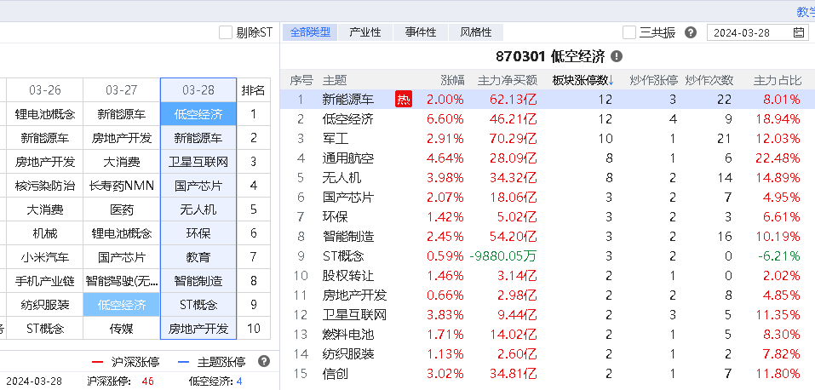
进攻：反复活跃注意节奏
AI算力
华为供应链
智能制造
低空经济

Slide 15
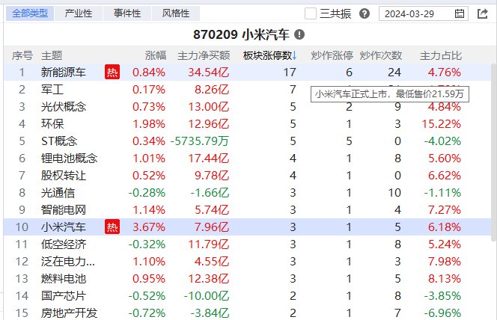
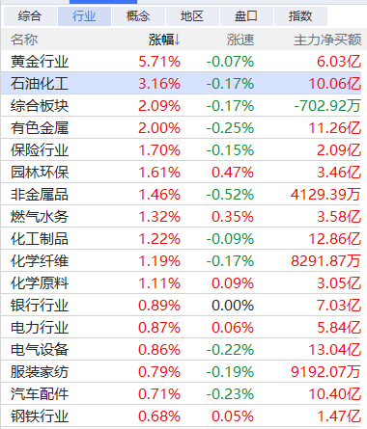
风口：小米汽车
低空经济分化、小米汽车尝试接力但“撑不起”，市场延续轮动，石油化工、有色、电力、保险银行等维稳大盘

Slide 16
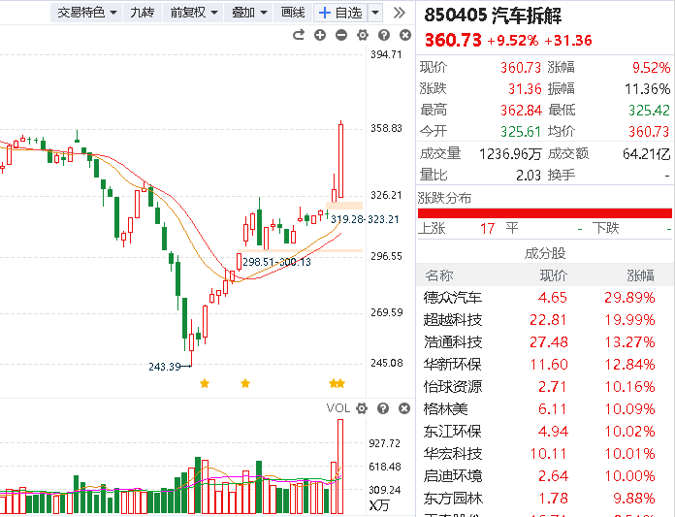
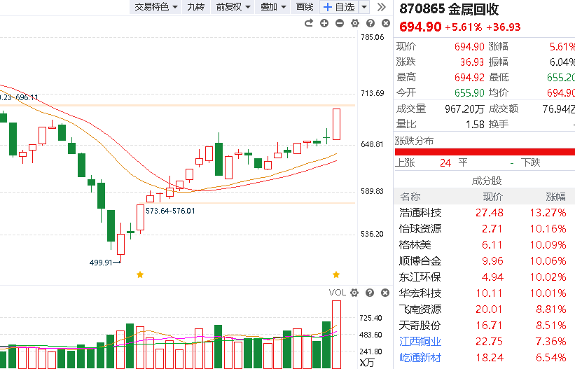
风口：电池回收-有色金属
消费品以旧换新换出市场新机遇（设备更新+家用电器+汽车以旧换新→固体废物的处置）
①3月7日，在《推动大规模设备更新和消费品以旧换新行动方案》文件中，提到“进一步完善再生资源回收网络..优化报废汽车回收拆解企业布局...”
②3月14日，业内人士介绍，汽车以旧换新行动方案实施细则正在制定中，如果进展顺利，有望在2024年二季度出台。
③国务院国资委副主任苟坪16日表示，做好改革文章，深入实施国有企业改革，深化提升行动，凡是有利于把央企新能源汽车搞上去的政策与举措，我们都要大胆探索，放开手脚转型。
④中国电动汽车百人会论坛（2024）3月15日至3月17日在京举行。商务部表示，今年商务部将以实施汽车以旧换新为重点，支持新能源汽车发展。
⑤3月28日，国务院召开推动大规模设备更新和消费品以旧换新工作视频会议，会议要求扎实推进设备更新、消费品以旧换新、回收循环利用、标准提升四大行动，着力形成更新换代的内生动力和规模效应。

Slide 17
风口：电池回收-有色金属
消费品以旧换新换出市场新机遇（设备更新+家用电器+汽车以旧换新→固体废物的处置）
①3月7日，在《推动大规模设备更新和消费品以旧换新行动方案》文件中，提到“进一步完善再生资源回收网络..优化报废汽车回收拆解企业布局...”
②国务院国资委副主任苟坪16日表示，做好改革文章，深入实施国有企业改革，深化提升行动，凡是有利于把央企新能源汽车搞上去的政策与举措，我们都要大胆探索，放开手脚转型。
③中国电动汽车百人会论坛（2024）3月15日至3月17日在京举行。商务部表示，今年商务部将以实施汽车以旧换新为重点，支持新能源汽车发展。
④3月28日，国务院召开推动大规模设备更新和消费品以旧换新工作视频会议，会议要求扎实推进设备更新、消费品以旧换新、回收循环利用、标准提升四大行动，着力形成更新换代的内生动力和规模效应。

Slide 18
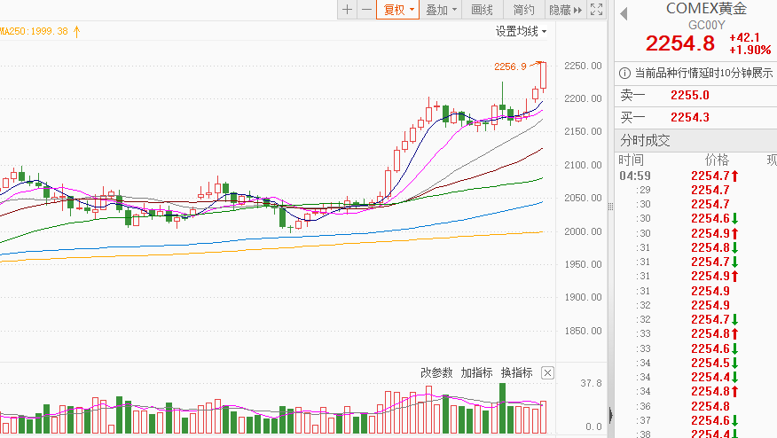
风口：电池回收-有色金属
1、欧盟电池回收新规激发市场潜力
今年2月18日生效的《欧盟电池条例》强制性要求从2031年起，新电池生产中必须融入额定回收材料。这项法令最初设定的目标是从2025年预估的4GWh的电池回收产能提升到2040年的200GWh。这一法律将促成欧陆电池回收利用市场得到有效监管，并引燃韩国利益攸关方热情。
2、国际竞价再创新高
消息面上，国际金价昨晚突破前高2222.7美元/盎司，现报2254美元/盎司，再创历史新高，日内涨1.90%。
3、2024年全球降息潮来袭，大宗商品开启涨价周期

Slide 20
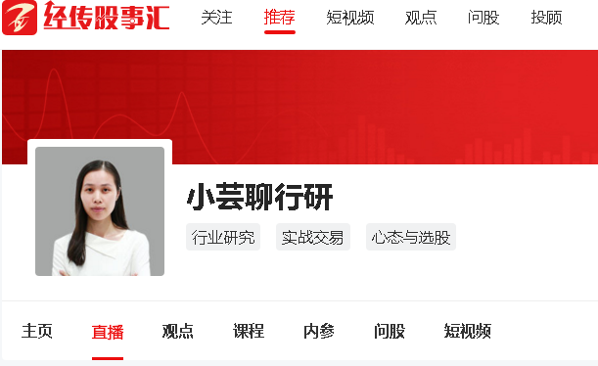
接下来课程安排
周1-周5 实盘课 10:30-11:30
周1 短线王特训课 15:00-16:00
周3 短线王特训课 15:00-16:00
周4 风口解读投教课 15:00-16:00

Slide 21
工欲善其事，必先利其器

Slide 22
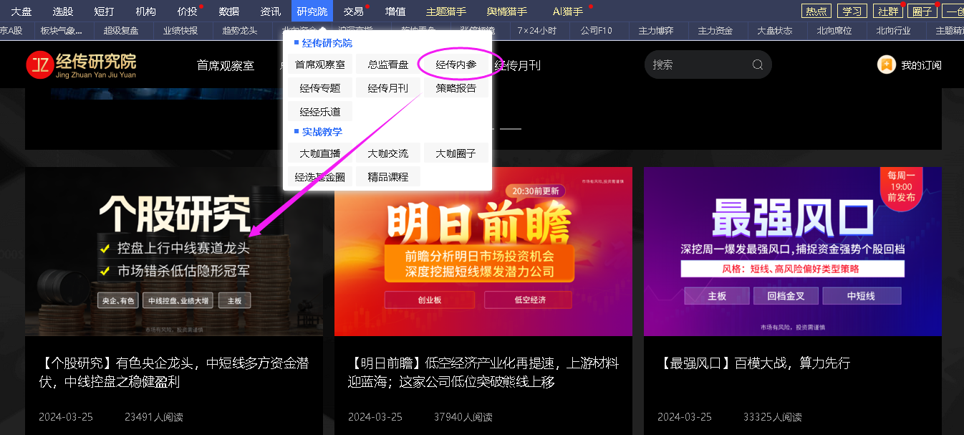
最新内参上架通知
【个股研究】有色央企龙头，中短线多方资金潜伏，中线控盘之稳健盈利
https://neican.n8n8.cn/details/strategy/2424

